Slide 1
نموذج العرض الاستثماري

Slide 2
العنوان : عرض استثماري
اسم المنشأة / فايدرا
اسم المقدم / تركي ال محيل

Slide 3
الفرصة الاستثمارية
لاحتياج السوق المستهدف وبناء الفرصة الاستثمارية عليها.
احتياج السوق السعودي الى استهلاك العطور بنسبة 80%
ارقام مبيعات العطور بناء الى إحصاء بمبلغ اجمالي 1 مليار دولار خلال عام 2023

Slide 4
القيمة المضافة أو التنافسية
وضّح القيمة التنافسية لديك والمختلفة عن المتواجدين والمنافسين في القطاع ذاته.
1- جودة الزيوت العطرية
2- تركيبة الروائح مختلفة ومميزة
3- ثبات تركيز وفواحان الزيوت اكثر من 8 ساعات
4- تصميم هوية مبتكرة
5- التركيز على خدمة العميل على مدار 24 ساعة وحل المشاكل
.

Slide 5
نموذج العمل التجاري
عرض نموذج العمل في حال الرغبة بالمشاركة، لتكون المعرفة التامة بأبعاده واضحة.
التركيز على مصدر أرباح المنشأة.
التسويق في المنصات
1- التيك توك – حملات ترويجية مع بلوقر
2- قوقل ادز – حملات ترويجية
3- سناب شات – حملات قوية مع مؤثرين
4- الانستقرام – حملات ترويجية

Slide 6
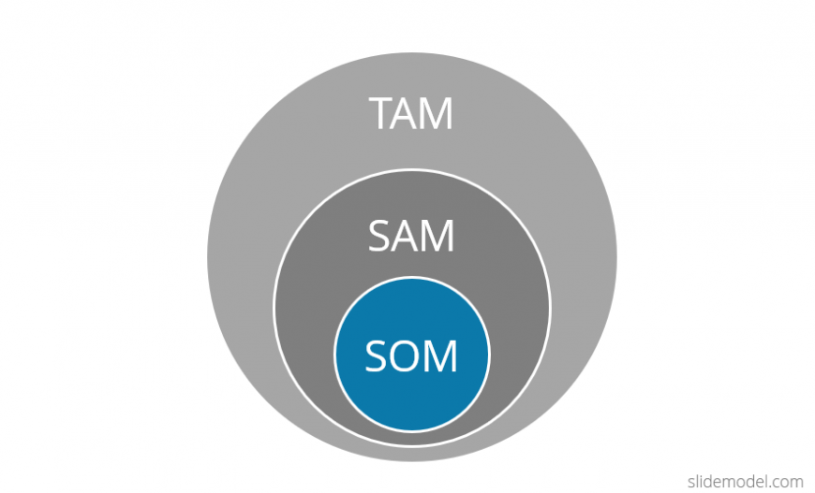



خطة الدخول إلى السوق
النسبة
إجمالي الطلب في السوق على المنتج أو الخدمة.
السوق المتاح والذي بالإمكان الدخول فيه واستهدافه ويقع في المحيط الجغرافي المحيط بك.
السوق الذي ممكن الاستحواذ عليه وأخذ الحصة الأكبر فيه.

Slide 7

تحليل المنافسين
توضيح من هم المنافسين وما يقدمونه.
كيف يختلف الحل المقترح أو المنتج/ الخدمة عن الموجود في السوق.
قيمتك بين منافسيك (بخدمة أفضل – جودة – سرعة خدمة - .. أو ماذا )
نموذج لجدول تحليل منافسين:
المنشآت الأخرى/ المنافسين | المنشآت الأخرى/ المنافسين | المنشآت الأخرى/ المنافسين | منشأتك
فيمونت | عساف | لافيرن | فايدرا | المنافسين
 |  |  |  | العامل المؤثر مثال: سرعة الوصول
 |  |  |  | المؤثر مثال: قوة التسويق
 |  |  |  | خدمة عملاء المنافسين
 |  |  |  | العامل المؤثر مثال: الجودة

Slide 8
التوقعات المالية والمقاييس الرئيسية
نطمح انتشار العلامة التجارية فايدرا في انحاء المملكة العربيةالسعودية
1- تحقيق بيع 50 الف عبوة عطر خلال منتصف السنة
2- تحقيق شهريأ بيع 10 الاف عبوة
3- حفل تدشين البراند فايدرا بحضور 50 مشهور في بداية عام 2025
4- نطمح ان يكون القيمة السوقية بعد خمس سنوات 500 مليون

Slide 9
المرحلة الحالية
براند فايدرا للعطور براند ناشئة اربع شهور من ابتداء المشروع
المبلغ المالي المستهدف للاستثمار او شراكة : 3 مليون ريال
نسبة الاستثمار 35% بعقد اربع سنوات
نسبة الشراكة 20%

Slide 10
شكرًا على حسن استماعكم
اسم المنشأة / فايدرا
اسم المقدم / تركي ال محيل
العنوان / الرياض
وسائل التواصل / 0537354833

